Slide 1
RENCONTRE AVEC LES DIRECTRICES ET DIRECTEURS D’ETABLISSEMENTS EDUCATION NATIONALE Circonscription Besançon 8 Mercredi 5 juin 2019
ITEP LES SALINS DE BREGILLE

Slide 2
Présentation de l’I.T.E.P des Salins de Bregille mc
Présentation
Missions
Loi 2002-2
http://www.aire-asso.fr/textes-officiels.php http://www.sante.gouv.fr/fichiers/bo/2007/07-06/a0060152.htm

Slide 3
Présentation du public accueilli en ITEP LG
Troubles du comportement et du caractère
L’expression des troubles du comportement
L’agitation
Hyperactivité (TDA-H)
La surexcitation
L’agressivité
La toute puissance
L’impossibilité de différer
L’instabilité
Une quête affective sans fin
Une tendance à se dévaloriser
Le repli sur soi
L’apathie
http://www.aire-asso.fr/itep.php

Slide 4
Agréments et modalités d’accompagnement mc
L’ITEP des Salins de Bregille accueille 92 jeunes de 0 à 20 ans, garçons et filles.
Les modalités d’accompagnement (temps complet ou séquentiel) ks
L’internat (24)
Accueil familial spécialisé (AFS – 17)
L'accueil de jour (12)
Prestation en milieu ordinaire (PMO – 39, ex SESSAD)

Slide 5
L’environnement juridique MC
Le DITEP : un fonctionnement en dispositif intégré
Incidences signature convention cadre du 12 décembre 2018 (ARS-EN-MDPH-ESMS)
Agrément unique
File active
Besoins-prestations
Activité
Le Plan Régional Santé 2018/2022 Bourgogne-Franche –Comté
Objectifs inclusion scolaire : 50% 2020 / 80% 2022

Slide 6
L’orientation vers un I.T.E.P RH
« Une orientation vers un ITEP est le plus souvent envisagée, lorsque les interventions des professionnels et services au contact de l’enfant : Protection maternelle infantile (PMI), centres d’action médico-sociale précoce (CMPP), RASED, CMPP, PIJ ne suffisent pas ou quand la scolarité est compliquée ».
Les personnes qui peuvent faire la demande d’orientation sont :
Les parents ou les détenteurs de l’autorité parentale ;
Un professionnel (directeur d ’établissement scolaire ou le médecin d’un service).
Le dossier est toujours construit à chaque fois avec l’accord de la famille.

Slide 7
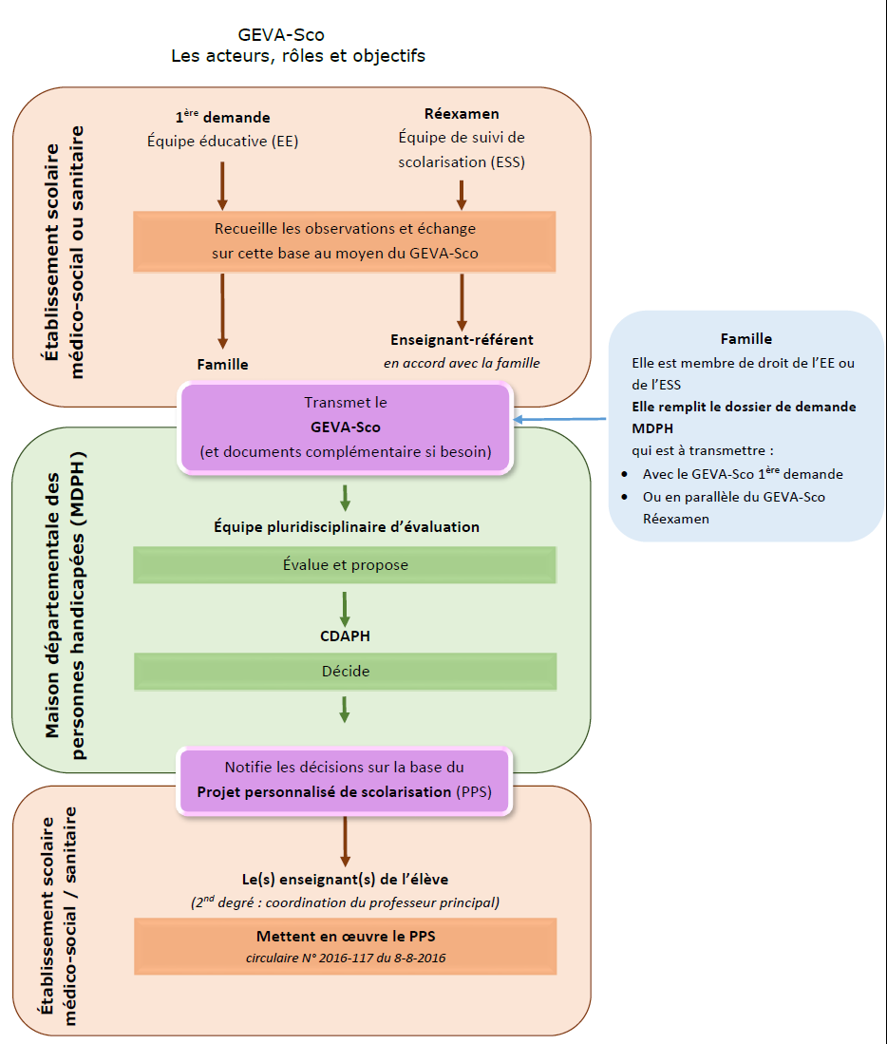
Processus de notification
L’accès aux apprentissages nécessite des modalités particulières : orientation, services de soins, adaptation pédagogiques spécifiques

Slide 8
Processus de notification

Slide 9
L’organisation de l’ITEP PDL+psy+ES
I => Institut
T => Thérapeutique
E => Éducatif
P => Pédagogique
Équipe pluridisciplinaire : ES, psy, pédopsy, psychmot, AS, infirmière, orthophoniste, enseignant EN…
Le P.P.A : Projet personnalisé d’accompagnement
Sensibilisation au préprofessionnel
ITEP, établissement de soins

Slide 10
La scolarisation et modalités de collaboration avec l’EN PB
Unité d’enseignement ITEP (via convention ESMS-EN qui précise les modalités de fonctionnement et le public accueilli)
Elle permet la scolarisation des enfants accueillis, notamment la mise en œuvre du PPS (projet personnalisé de scolarisation)
* Dispositifs internes : 3 groupes classe
* Dispositif externalisés : 2 CLEX (primaire et collège)
Personnel UE mis à disposition (nombre ETP) / coordonnateur pédagogique
Scolarité en interne (OU ou CLEX) ou ordinaire (écoles, ULIS, SEGPA…) ; temps complet ou séquentiel ; curseur 0 à 100%
Pédagogie différenciée, emploi du temps construit autour du T,E,P
Suivi de la scolarité : les ESS (enseignant, CSE, coordo péda, enseignant référent MDPH….mise en œuvre PPS

Slide 11
Mobilisation des enseignants du milieu ordinaire MC
Repérage: comportements relevant du champ du handicap
Travail en réseau avec les enseignants du spécialisé
Partage d’informations : établissements spécialisés, Aide Sociale à l’enfance, pédopsychiatrie, CMPP…
Mobilisation des parents, implication des parents
Echanges avec autres collègues de l’ordinaire sur les missions des ITEP et les publics ITEP
Equipe pluridisciplinaire de l’ITEP peut être mobilisée comme ressource

Slide 12
Les partenaires extérieurs OS
Aide Sociale à l’Enfance (ASE)
Pédopsychiatrie :
C.G.I : Centre de guidance infanto juvénile,
C.A.T.T.P : Centre d'activité thérapeutique à temps partiel
Espace accueil ado,
EMIL : équipe mobile
A.E.M.O (Action éducative en milieu ouvert) / A.E.D (Action éducative à domicile)
Association médico-sociales
Education Nationale, école privée, CLEX (classe externalisée)

Slide 13
Questions / échanges
Merci de votre attention

